Slide 1
CASO DO MÊS
Novembro 2023

Slide 2
Hemorragia maciça de varizes peri-estoma – Como atuar?
Rita Rodrigues Bexiga
Ana Isabel Simões Ferreira
Centro Hospitalar Universitário Lisboa Norte

Slide 3
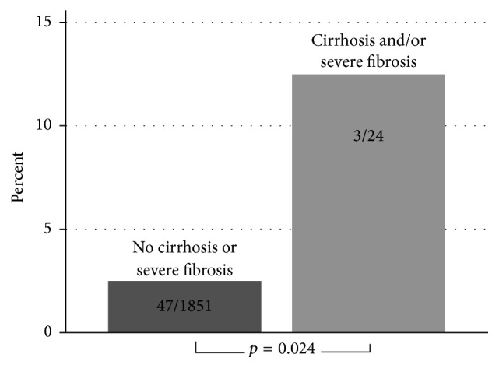
História Clínica
Doentes com cirrose hepática/ fibrose severa têm um risco aumentado de deiscência de anastomoses intestinais, associado à hipertensão portal.
Doente sexo masculino, 79 anos, recorre à urgência por episódio de hemorragia maciça com perda de sangue vivo pela ileostomia.
Antecedentes de ileostomia há 4 meses por deiscência tardia de anastomose íleo-ileal por hérnia umbilical encarcerada (2 anos antes).
Diagnóstico de cirrose hepática etanólica (Child-Pugh B, 8 pontos).
No SU desenvolveu quadro de choque hemorrágico (valor mínimo de Hb de 5,3g/dL), revertido com terapêutica médica.
A angio-TC apenas identificou varizes peri-estoma, sem evidência de hemorragia ativa.
EDA excluiu perdas do trato gastrointestinal superior.
Fig.1. Prevalência de deiscência anastomótica em doentes sem e com diagnóstico de cirrose hepática e/ou fibrose severa.

Slide 4
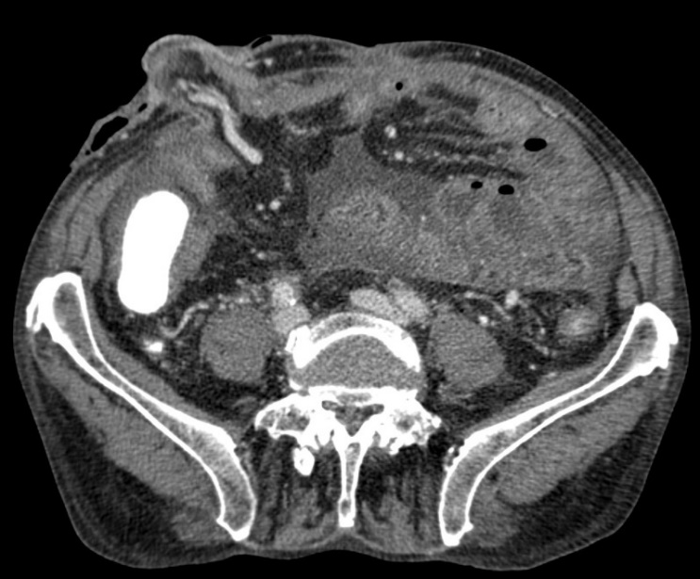
1A
1B
a)
Fig.1. AngioTC em fase venosa. 1A - Corte axial e 1B - Reformatação sagital, MIP. Veias varicosas peri-estoma (setas bancas) na dependência de dois ramos da veia mesentérica superior com evidência de fistulização sistémica para veias da parede abdominal (seta tracejada).

Slide 5
Plano Terapêutico
O TIPS demonstrou bons resultados na resolução do episódio hemorrágico inicial, contudo a taxa de re-hemorragia chega a 40%. Nestes doentes, o gradiente de pressão venosa hepática (HVPG) era < 12 mmHg, sugerindo que as varizes podem sangrar com valores baixos de pressão portal e portanto a realização exclusiva de TIPS não é suficiente para prevenir re-hemorragia.
Após discussão multidisciplinar e tendo em consideração a ausência de hemorragia digestiva alta, foi assumido ponto de partida da hemorragia em varizes peri-estoma e foi decidido realizar embolização endovascular.
Foram equacionadas as seguintes opções terapêuticas:
Shunt portossistémico intrahepático por via transjugular (TIPS) - reduz a pressão no sistema venoso portal; indicado para prevenção de HDA, mas revela-se muitas vezes insuficiente nestes casos;
Embolização por abordagem direta percutânea - menor risco de hemorrágico (sobretudo em doentes com ascite, que têm risco acrescido de hemorragia pós-punção), mas mais difícil garantir a assepsia do procedimento pela proximidade com o estoma e eventual necessidade de remoção do saco;
Embolização por via transesplénica - acesso ao sistema porta mas maior risco hemorrágico da punção esplénica;
Embolização por via transhepática - foi a nossa opção, pareceu-nos mais adequada por apresentar menor risco hemorrágico em relação à abordagem transesplénica e garantir esterilidade procedimento.
Notes:
menor risco de hemorrágico (sobretudo em doentes com ascite, que têm risco acrescido de hemorragia pós-punção)

Slide 6
Plano Terapêutico
A drenagem da ascite otimiza a hemóstase do local de punção, após remoção da bainha.
Descrição do procedimento
Sedo-analgesia do doente;
Drenagem ecoguiada da ascite, com aspiração por vácuo (manutenção do dreno 24h após procedimento);
Punção transhepática ecoguiada de ramo da veia porta (segmento 5) e seletivação de um dos ramos varicosos peri-ileostomia;
As varizes formam-se quando o HVPG excede os 10 mmHg.
A venografia corroborrou a existência de dois ramos varicosos peri-ileostomia tributários da veia mesentérica superior com anastomoses com a circulação sistémica, nomeadamente com veia circunflexa superficial e veia epigástrica inferior homolaterais;
Foi medida a pressão direta na veia porta (26 - 27mmHg) e nas varizes (7 mmHg);

Slide 7
Plano Terapêutico
A punção da veia femoral deve ser realizada abaixo do ligamento inguinal, na veia femoral superficial sensivelmente ao nível do terço proximal da coxa, já que o comprimento das bainhas endovasculares anda geralmente na ordem dos 11 cm.
Descrição do procedimento
Pelo risco de migração de material embólico para a circulação sistémica, puncionou-se a veia femoral superficial direita (bainha 5F), seletivou e embolizou-se a veia circunflexa superficial com coils;
A venografia subsequente demonstrou persistência de fina anastomose com as veias epigástricas inferior e superior, que se optou por não embolizar profilaticamente, tendo em consideração o fluxo reduzido de contraste para as mesmas após injeção e a distância considerável a uma veia de grande calibre;
Embolizaram-se subsequente os dois ramos varicosos peri-ileostomia com cola (diluição com lipiodol 1:3);
Encerramento do local de entrada na veia porta com coil;
Durante o procedimento verificou-se saída de líquido ascítico hemático pelo dreno, que se atribuiu a hemorragia pelo local de acesso percutâneo, que resolveu após a colocação do coil.

Slide 8
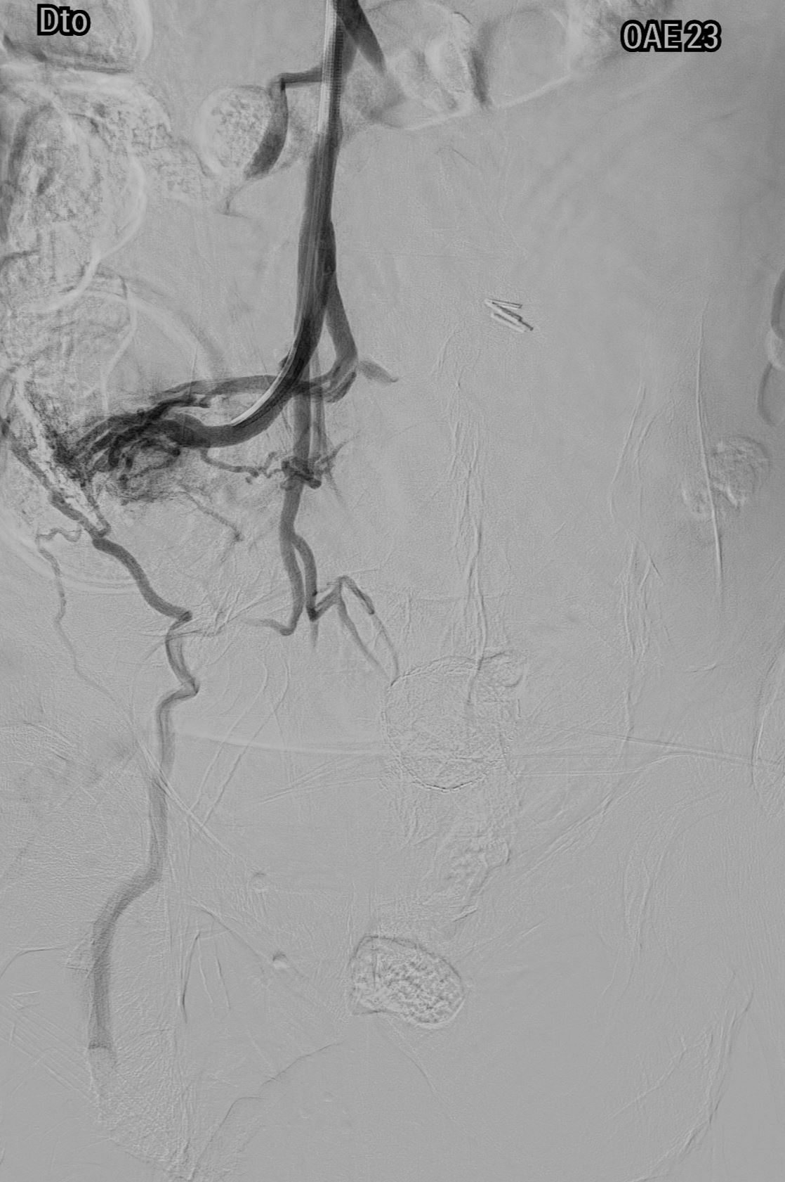
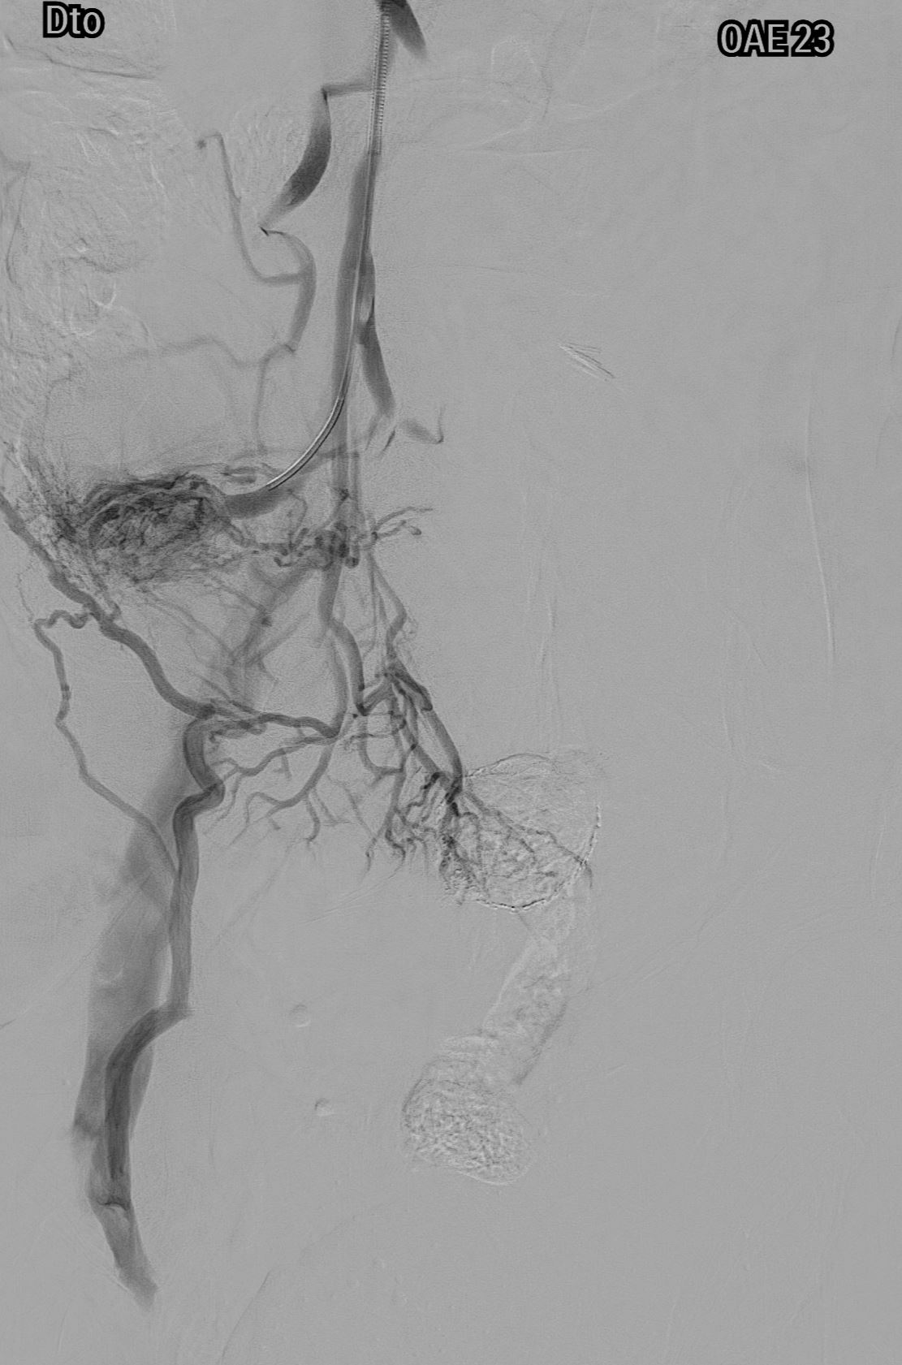
*
a)
b)
Fig.2. Venografia.
Varizes peri-estoma (*); dois ramos tributários da veia mesentérica superior (setas pretas) e o seu ponto de fistulização para a circulação sistémica (seta branca); veia circunflexa superficial direita (seta tracejada).
Anastomose da veia circunflexa com a veia femoral (seta branca).
Fig.3. Venografia realizada mediante dupla injeção – nos tributários da veia mesentérica superior e na veia femoral superficial direita.

Slide 9
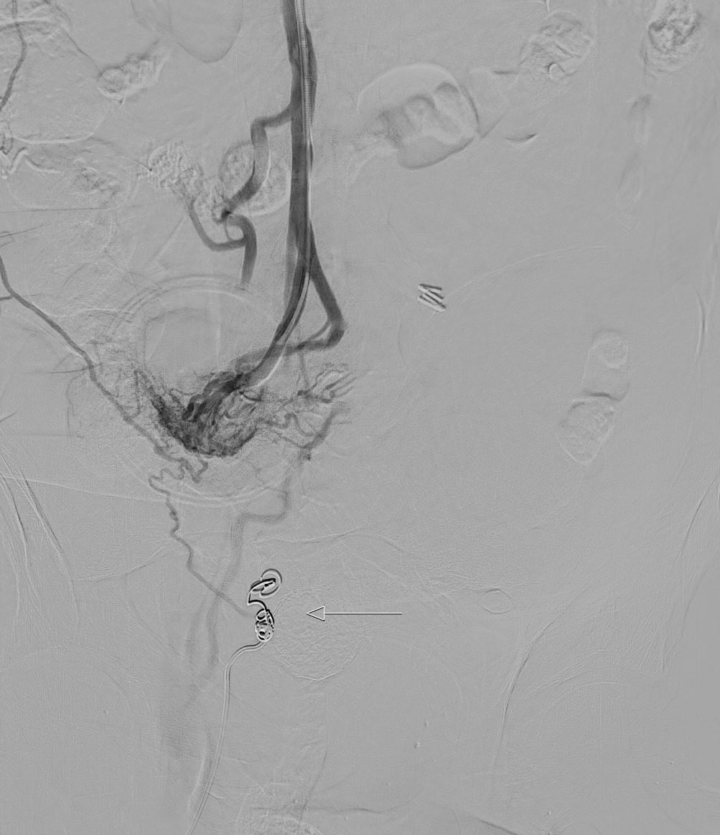
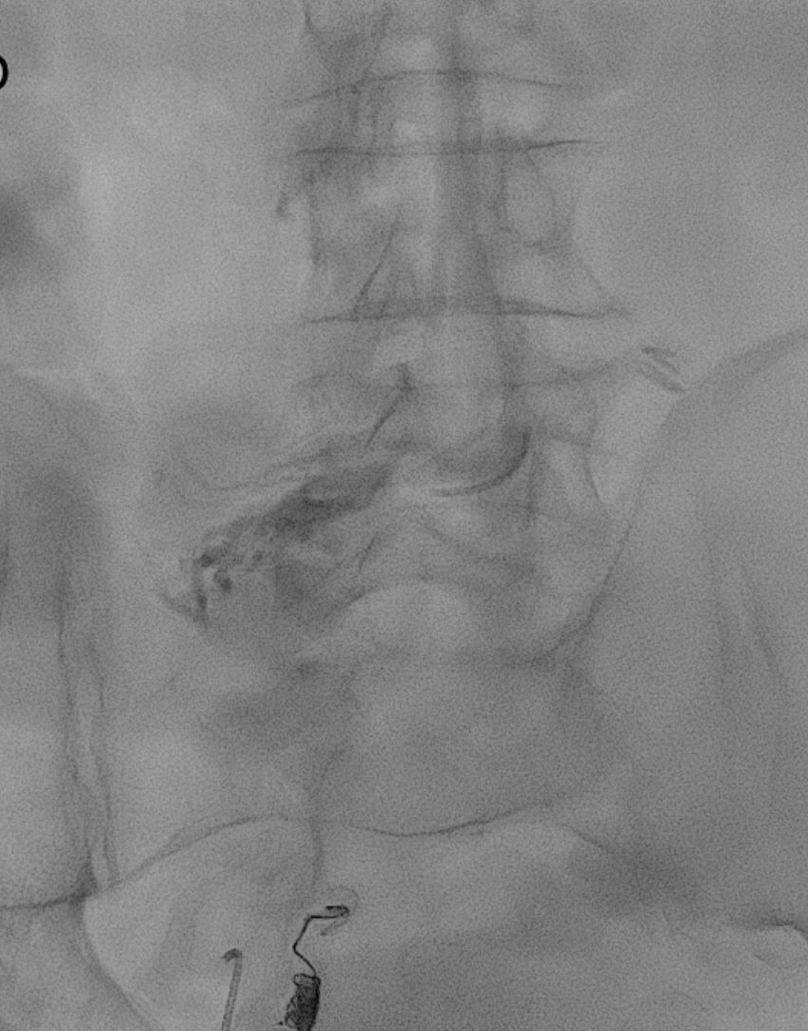
Fig.4. Venografia. Injeção pré-embolização, após colocação de coil (seta) na veia circunflexa superficial.
Fig.5 Fluoroscopia do quadrante inferior direito com o coil (seta) anteriormente posicionado e injeção de cola no primeiro ramo tributário da veia mesentérica superior.

Slide 10
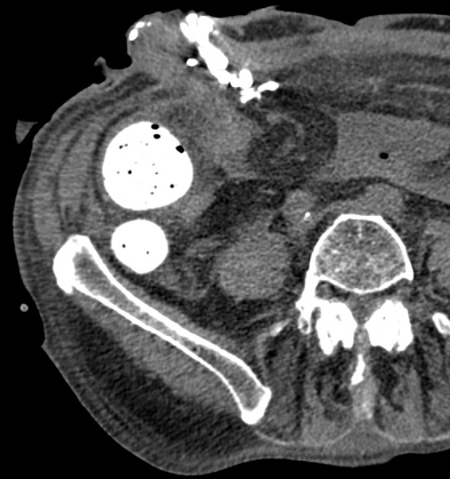
Resultados Obtidos
Possíveis complicações da embolização das varizes por abordagem transhepática:
hemorragia hepática;
leak biliar; fistula biliar;
trombose da veia porta
Após o procedimento, obteve-se resolução completa da hemorragia das varizes peri-estomas.
7A
7B
Fig.6. Venografia. Controlo final após injeção de cola nos 2 ramos tributários da veia mesentérica superior.
Fig.7 TC de controlo sem injeção de contraste. 7A) Corte axial 7B) Reformatação MIP, corte sagital. Cola (setas) e coil (seta tracejada).

Slide 11
Follow-up
Sem complicações associadas ao procedimento.
Doente clinicamente bem, sem evidência de hemorragia, tendo tido alta hospitalar no dia seguinte ao procedimento.
Sem recidiva de hemorragia até à data (decorridos 3 meses).

Slide 12
Discussão
A formação de um estoma por si só não aumenta significativamente o risco de desenvolvimento de varizes peri-estoma. Numa revisão com 244 doentes sem DHC, só 1,5% dos doentes com ileostomia é que desenvolveram varizes.
As varizes peri-estoma são varizes ectópicas raras na doença hepática crónica. Desenvolvem-se na junção enterocutânea de um estoma e representam um shunt venoso entre a circulação portal e a circulação sistémica da parede abdominal.
As varizes peri-estoma não são visíveis ao exame objetivo, nem em avaliação endoscópica, portanto o seu diagnóstico surge geralmente só após o primeiro episódio hemorrágico pelo estoma.
A taxa de hemorragia encontra-se entre 27 e 50% e o período de tempo até ao primeiro evento hemorrágico é variável (entre 1 mês a 23 anos).
A hemorragia das varizes pode evoluir para choque hemorrágico, com necessidade de transfusão sanguínea em 42,9% dos doentes. Estima-se que a mortalidade por episódio hemorrágico seja de 3 a 4%. Desta forma, é fundamental o tratamento atempado.
Existem múltiplas opções de tratamento, no entanto ainda nenhuma foi claramente estabelecida como primeira linha.
Notes:
semelhante à fisiopatologia da cabeça de medusa.

Slide 13
Take home messages
A hemorragia de varizes peri-estoma é uma complicação rara em doentes com hipertensão portal mas potencialmente fatal.
O seu diagnóstico requer a exclusão de hemorragia digestiva alta por avaliação endoscópica.
As revisões clínicas mais recentes não definem o standard of care.
A várias opções terapêuticas incluem o shunt portossistémico intrahepático por via transjugular (TIPS), embolização por abordagem direta percutânea, embolização por via transesplénica ou transhepática.
A embolização endovascular transhepática deve ser considerada nestes doentes. Trata-se de um método seguro e de fácil execução.
Notes:
.

Slide 14
Bibliografia
Risk Factors for Postoperative Morbidity and Mortality after Small Bowel Surgery in Patients with Cirrhotic Liver Disease-A Retrospective Analysis of 76 Cases in a Tertiary Center.Wetterkamp M, van Beekum CJ, Willis MA, Glowka TR, Manekeller S, Fimmers R, Praktiknjo M, Chang J, Kalff JC, Vilz TO.Biology (Basel). 2020 Oct 22;9(11):349. doi: 10.3390/biology9110349.PMID: 33105795
Kaser SA, Hofmann I, Willi N, Stickel F, Maurer CA (2016) Liver cirrhosis/severe fibrosis is a risk factor for anastomotic leakage after colorectal surgery. Gastroenterol Res Pract 2016:1563037 - DOI - PubMed - PMC
Henry Z. Management of Ostomy-Related Varices. Clin Liver Dis (Hoboken). 2021 Aug 5;17(6):388-391. doi: 10.1002/cld.1070. PMID: 34386200; PMCID: PMC8340319.
Maciel MJ, Pereira OI, Motta Leal Filho JM, Ziemiecki Junior E, Cosme SL, Souza MA, Carnevale FC. Peristomal variceal bleeding treated by coil embolization using a percutaneous transhepatic approach. World J Clin Cases. 2016 Jan 16;4(1):25-9. doi: 10.12998/wjcc.v4.i1.25. PMID: 26798628; PMCID: PMC4714292.
Ozaki M, Jogo A, Yamamoto A, et al. Transcatheter embolization for stomal varices: a report of three patients. Radiol Case Rep. 2021; 16: 801-806. – PubMed - PMC
Ryan W, Dako F, Cohen G, Pryluck D, Panaro J, Cuthberton E, et al. Direct percutaneous embolization of peristomal ileostomy varices in an emergency setting. Case Rep Radiol 2018:6239183 eCollection 2018. doi:10.1155/2018/6239183.

Slide 15
Disclosures
Os autores confirmam que o caso não foi publicado previamente e que foi obtido consentimento informado.

